Slide 1
Бизнес модели и монетизация
Оксана Борисенко

Slide 2
Оксана Борисенко
CEO, со-основатель стартапа Zglove (former EnableTalk)
Президент IT ассоциации «Digital Ukraine»
Со-основатель образовательной программы How to start a startup Ukraine
Со-основатель Bad Girls ventures
Советник Министра экономического развития и торговли Украины
UN Volunteer
Раньше
Менеджер по вопросам международных отношений e-SAG (Государственного агентства по е-управлению Украины)
Партнер/Директор по связям с инвесторами GrowthUP+/BVU Group
Директор Департамента по Маркетингу, PR и GR в EPAM Systems Ukraine
Координатор IT комитета Европейской Бизнес Ассоциации
Координатор проектов (международной технической помощи) Европейского Союза
Менеджер-маркетолог в ПриватБанке

Slide 3
Психология и Бизнес модели
Человеческие страхи это:
Боязнь потери. Люди боятся потерять в результате действий
Боязнь процесса. Люди боятся лишений и боли, связанные с процессом перемещения из точки А в точку Б
Боязнь результата. Люди боятся получить результат, который их пугает.

Slide 4
Психология и Бизнес модели
Жадность = «хочу все бесплатно!»
По этому работает модели Fremium

Slide 5
Психология и Бизнес модели
Гнев = потребность выместить / выплеснуть свои эмоции
По этому работает:
стресс-болы, анти-стресс фичи,
Игры (активные/ с джойcтиком/ mobile),
Социальные медиа

Slide 6
Психология и Бизнес модели
Печать и Уныние = «Мне грустно! Развеселите меня!)

Slide 7
Психология и Бизнес модели
Тщеславие и Гордыня
Стремление хорошо выглядеть в глазах других, потребность в подтверждения своего статуса, иногда сопровождается желанием слушать от других лесть,

Slide 8
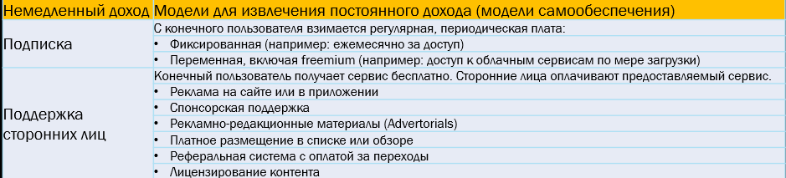

Slide 9
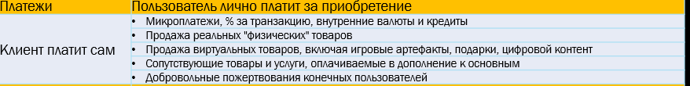

Slide 10
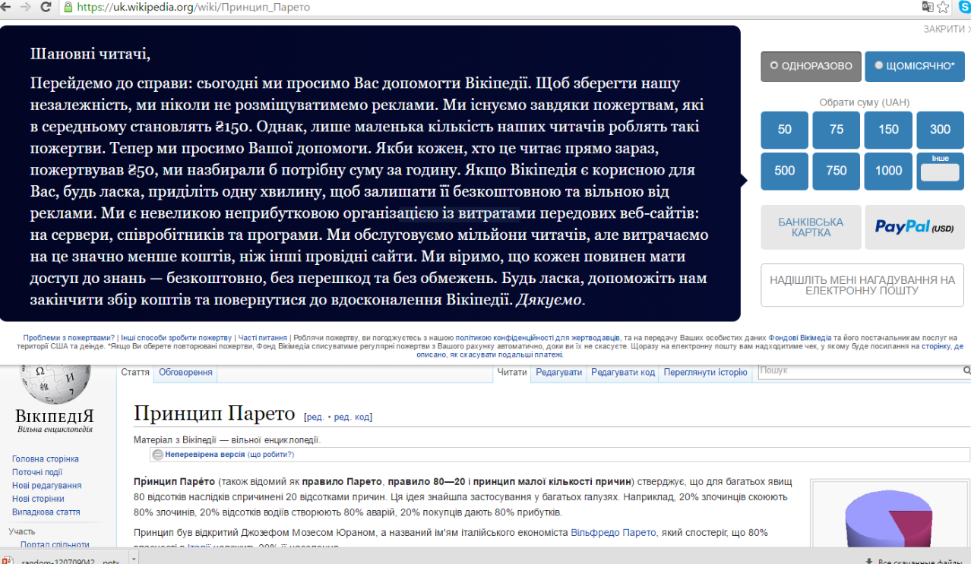

Slide 11
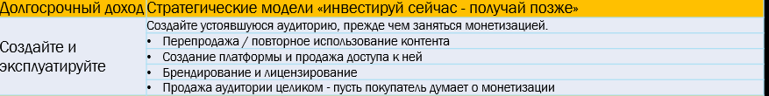

Slide 12


Slide 13
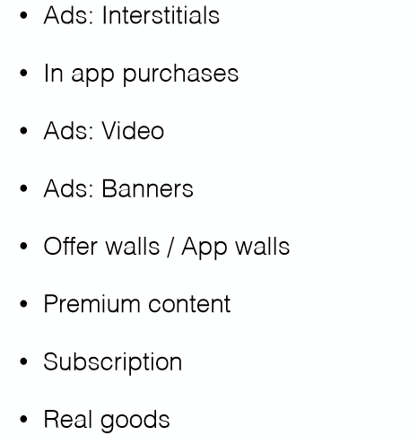
Так же популярные модели монетизации

Slide 14
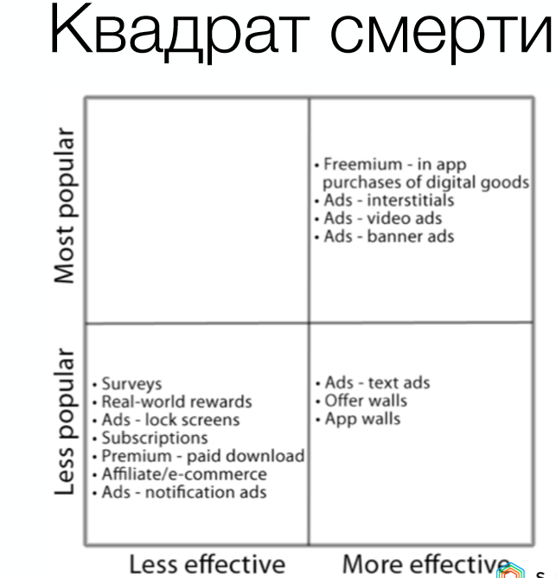

Slide 15
In-app реклама и ошибки
игнорировать метаданные Метаданные – это информация о поле, возрасте, местоположении пользователя, его доходе, устройстве, операционной системе, версии приложения. Сообщая рекламодателю дополнительные сведения, вы получаете взамен таргетированную, подходящую именно для этого пользователя рекламу.
использовать одну стратегию на всех смартфонах Учитывайте, что аудитория iOS и Android сильно различается по структуре, уровню доходов, платежным паттернам и привычкам в работе со смартфоном.
управлять рекламой вручную сервисы медиации – работают как арбитры, отбрасывая неэффективную рекламу и поставляя лучшие варианты от рекламодателей с самым высоким eCPM. Особенно важным это становится, если вы запускаете приложение на несколько стран, в каждой из которых свои популярные рекламные сети.
подключить рекламную сеть и забыть обо всём

Slide 16
Еще примеры известных бизнес-моделей
Простые модели – посредничество, производство.
Краудсорсинг - аутсорсинг создания контента пользователям в обмен на доступ к контенту других пользователей (Википедия и видеохостинг YouTube)
Freemium – предоставление ограниченного функционала бесплатно, плата взимается за дополнительный функционал. Лизинг – например Хerox, предлагающая инфраструктуру печатного документооборота как услугу.
Лоукостер - снижает стоимость дорогостоящих товаров и услуг за счёт отказа от дополнительных услуг и масштабирования (IKEA) Обратный цикл производства подразумевает предзаказ товаров и услуг, оплату прежде получения. Amazon.com
Модель «Бритва и лезвия» - продажа товара с высокой себестоимостью с низкой маржой и доход от продажи расходных материалов. Принтеры и картриджи.
Подписная модель - пользователь регулярно вносит фиксированную плату за доступ к продукту или услуге. Netflix.

Slide 17
Примеры бизнес моделей для производства
• Производство и продажа приборов • Производство и продажа приборов и расходных материалов • Лицензирование технологии стратегу • Производство OEM модуля • Производство под брендом заказчика

Slide 18
Что нужно помнить:
Информируйте
Обучайте
Подогревайте
Оценивайте
Конвертируйте
Удерживайте

Slide 19
Какой подход к бизнес модели
Реклама
Продажа
Заработок
«У каждого маркетолога есть три типа продуктов: один для рекламы, один для продаж и один для заработка денег»
Джек Траут (с)

Slide 20
Kickass tools
Adwords: Keyword planner
SaaS metricks spreadsheet
CAC/LTV Calculator
Google trends
ConsumerBarometer
Google Public Data Explorer
Google Analytics App Gallery
BuiltWith

Slide 21
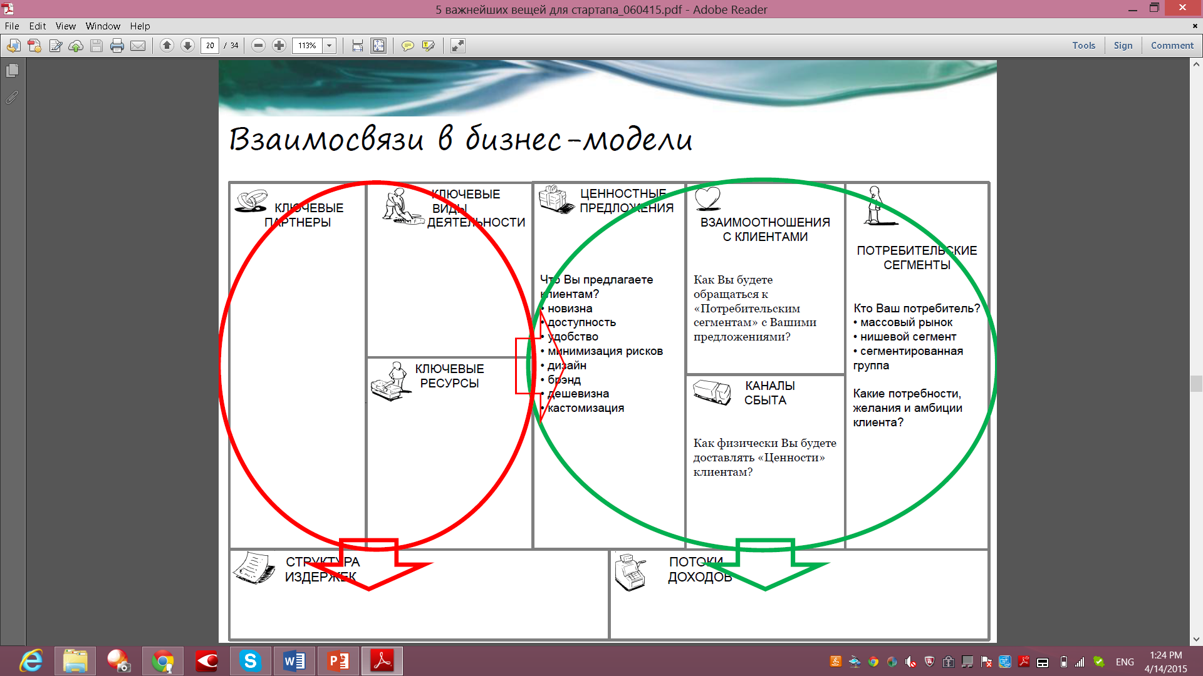

Slide 22
Thank you!
Oksana Borysenko
Mob. +380672308547
E-mail: oksana.borysenko@gmail.com
Skype: epos.oksana.borysenko
Twitter: @oksanaborysenko

